Slide 1
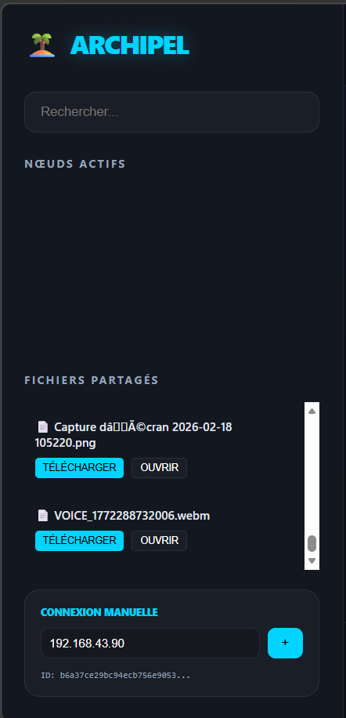

ARCHIPEL
Communiquez partout, tout le temps
Présenté par : SILLCON

Slide 2
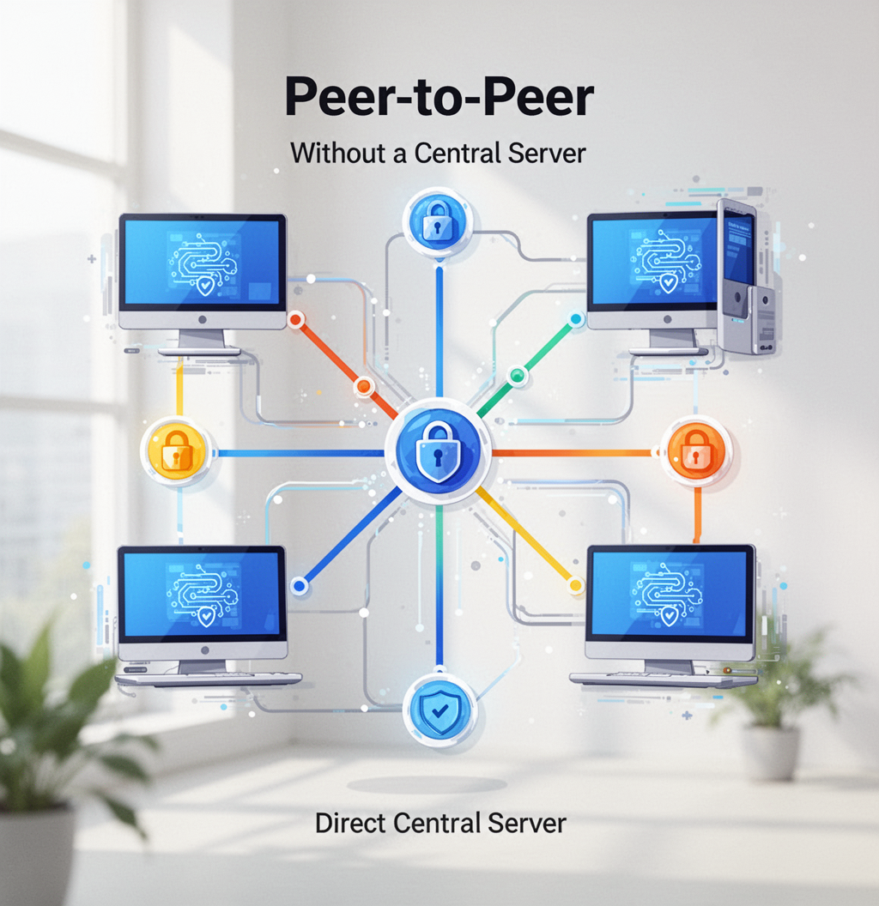
L'Infrastructure Invisible
Le projet ARCHIPEL repose sur un réseau Pair-à-Pair (P2P) sans serveur central, utilisant un chiffrement asymétrique pour assurer la confidentialité. Les données transitent directement entre ordinateurs, garantissant que vos informations restent souveraines, protégées des entreprises tierces.

Slide 3
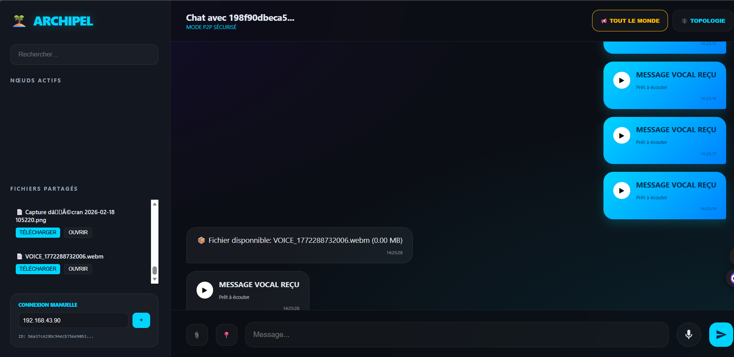
Découvrez une interface moderne et intuitive avec des messages vocaux fluides, un transfert sécurisé de documents, et une fonction de géolocalisation intégrée. ARCHIPEL offre toutes les fonctionnalités d'une messagerie classique, mais totalement autonome en réseau local.
L'Expérience Utilisateur

Slide 4
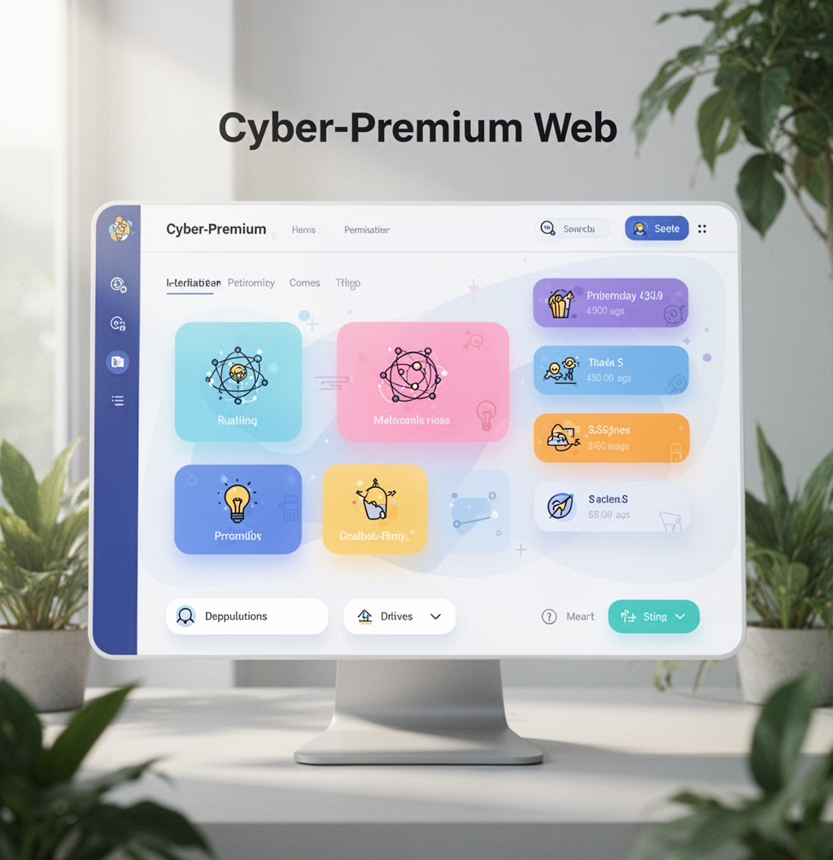

Pour tous les profils

Slide 5

Pourquoi choisir ARCHIPEL ?
ARCHIPEL fonctionne efficacement même dans les zones sans réseau, garantissant la sécurité et la confidentialité de vos communications. Reprenez le contrôle total de vos données, avec une protection absolue de la vie privée à chaque interaction.

